Slide 1
Лишайники – індикатори чистоти повітря на території села Гоптівка Дергачівського району Харківської області
Проект виконала:
Руда Софія, учениця 9 класу
КЗ “токарівський ліцей” Дергачівської районної ради
Харківської області
Керівники:
Руда Людмила Іванівна, учитель біології та хімії
КЗ “Токарівський ліцей” Дергачівської районної ради
Харківської області
Грицайчук Валентина Валентинівна, керівник гуртка Дергачівського будинку дитячої та юнацької творчості Дергачівської районної ради Харківської області, кандидат сільськогосподарських наук

Slide 2
Актуальною екологічною проблемою сьогодення є високий рівень забруднення навколишнього середовища
До організмів, які мають високу чутливість до атмосферного забруднення відносяться лишайники
Лишайники по різному реагують на забруднення
На цій підставі почав розвиватись особливий напрямок індикаційної екології - ліхеноіндикація

Slide 3
Мета: дослідити видовий склад лишайників епіфітної групи і визначити на їх основі ступень забруднення атмосферного повітря на території села Гоптівка Дергачівського району Харківської області
Завдання:
а) дослідити видове різноманіття та життєві форми лишайників на території села Гоптівка;
б) визначити види лишайників на дослідженої території;
в) розрахувати коефіцієнт зустрічаємості окремих видів;
г) розрахувати коефіцієнт флористичної спільності П. Жаккара;
д) оцінити ступень забруднення атмосферного повітря окремих ділянок села Гоптівка за видовим різноманіттям та зустрічаємості лишайників;
е) проаналізувати дані, побудувати діаграми та зробити висновки
Об'єкт: ліхенофлора та ліхеноіндикація
Предмет: видове різноманіття лишайників, в тому числі лишайників-індикаторів забруднення атмосферного повітря села Гоптівка Дергачівського району Харківської області

Slide 4
Новизна. Уперше на території села Гоптівка вивчений видовий склад лишайників епіфітної групи, серед них лишайники-біоіндикатори забруднення повітря.
Практичне значення.
- Результати по ліхеноіндикації можуть бути використані при проведенні біомоніторингу ступеня забруднення території села та прилеглих зон, для складання регіональної ліхенофлори, уточнення екології, географії та ареалів окремих видів та для розробки заходів захисту рідкісних видів лишайників.
- Гербарні матеріали, які були підготовлені, передані в кабінет біології КЗ “Токарівський ліцей” Дергачівської районної ради і можуть бути корисними при проведенні уроків, конференцій та позакласної роботи.
- На підставі проведених досліджень була створена ліхеноіндикаційна карта та визначено ступень забруднення атмосферного повітря окремих районів села Гоптівка.

Slide 5
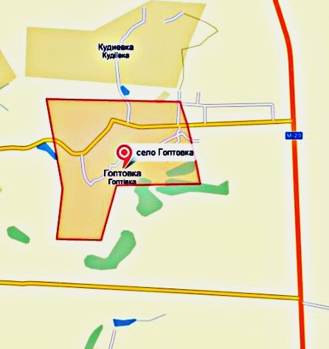
Географічне положення села Гоптівка Дергачівського району

Slide 6
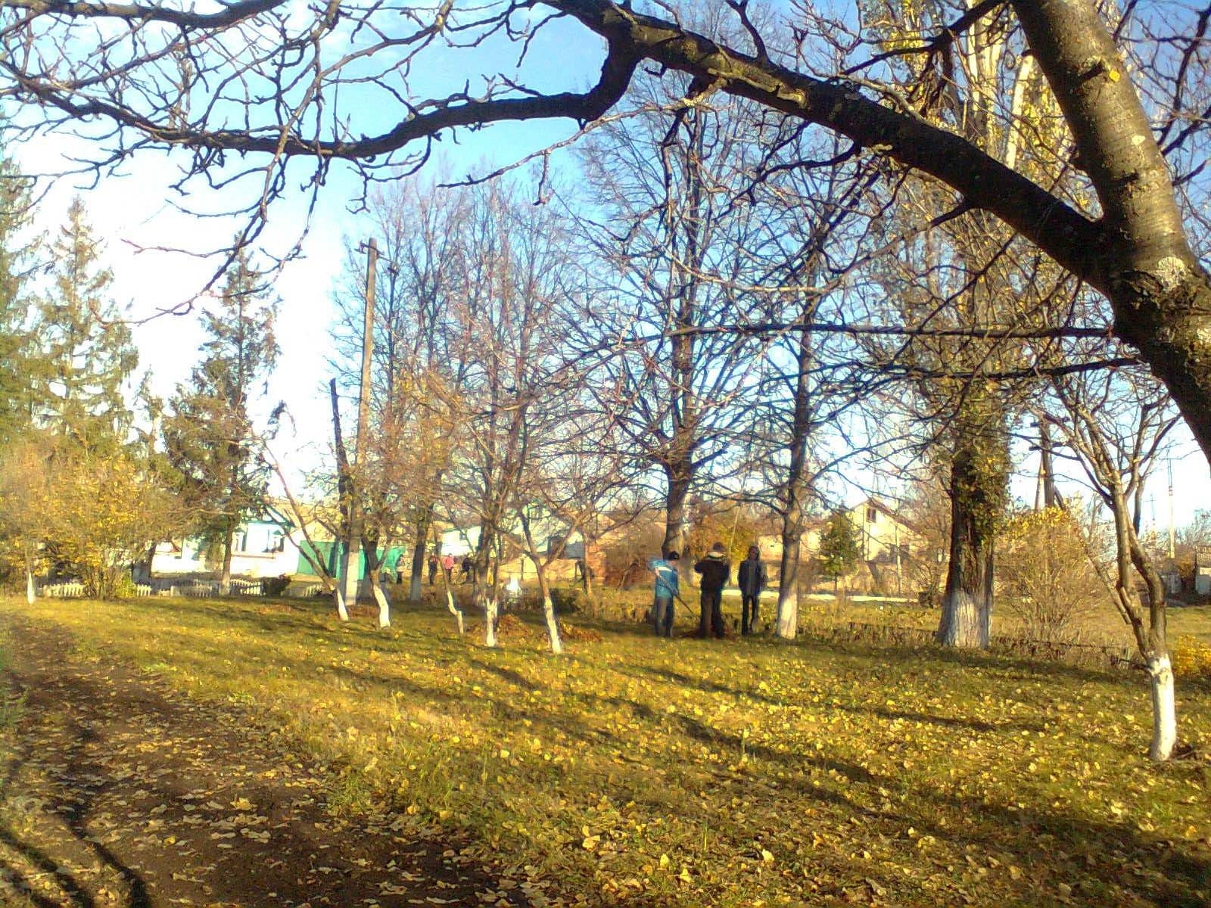
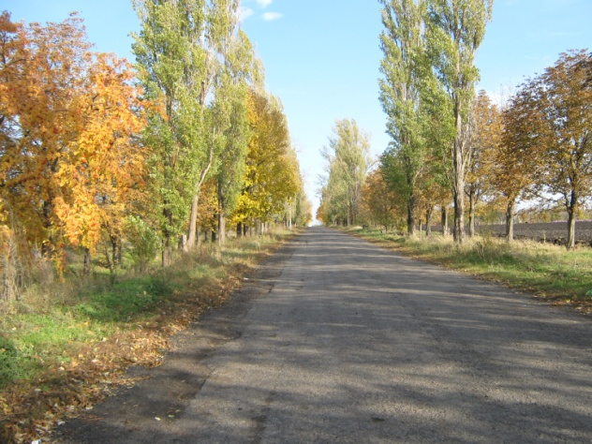
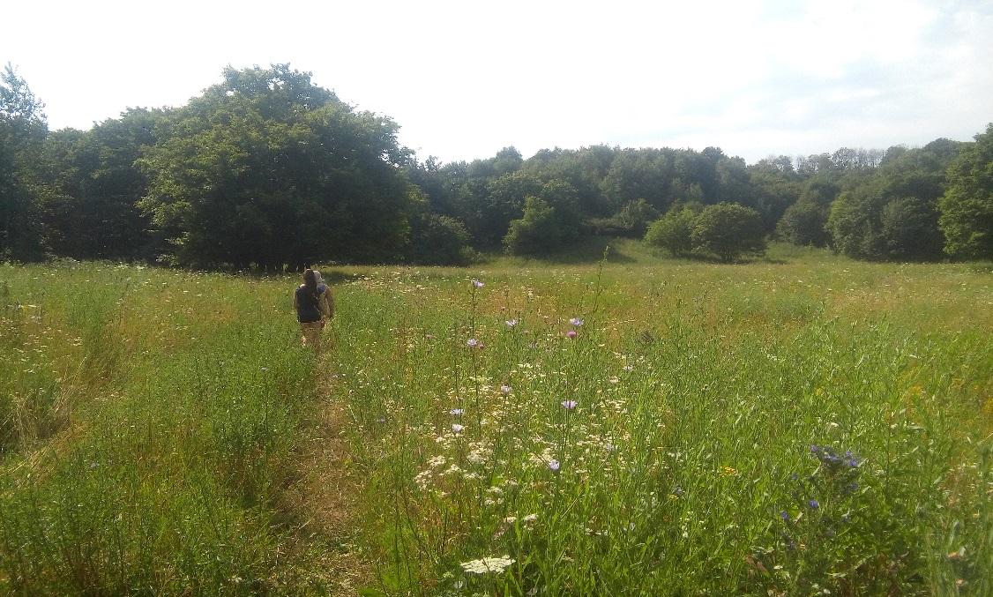
Матеріал дослідження: якісні проби лишайників з кори стовбурів дерев листяних порід на висоті 1,5 м в 3-х фітоценозах с. Гоптівка: пришкільна ділянка, листяний ліс, лісосмуга
пришкільна ділянка
лісосмуга
листяний ліс

Slide 7
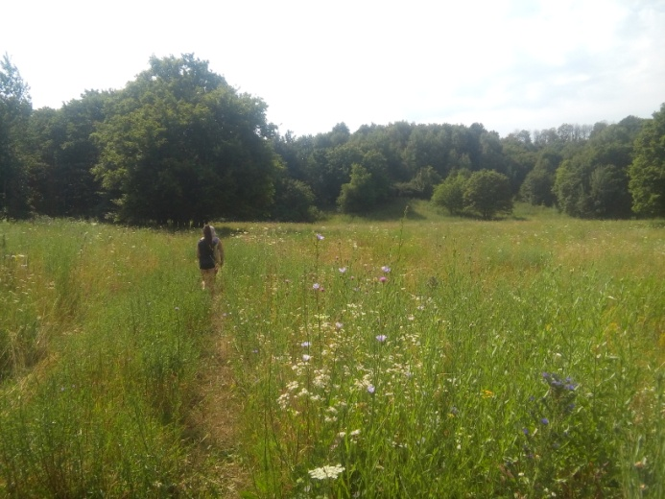
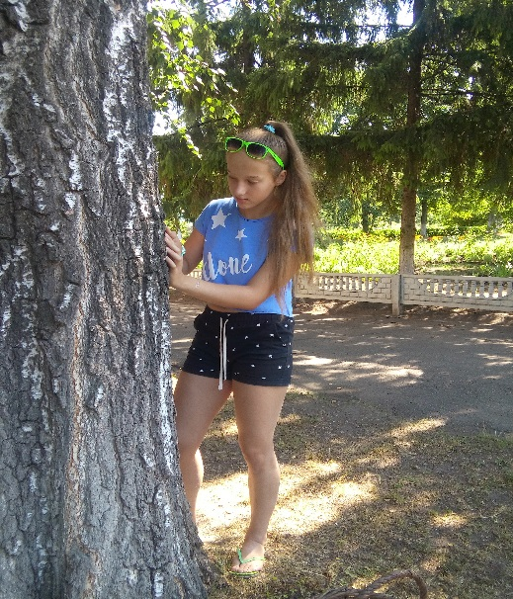
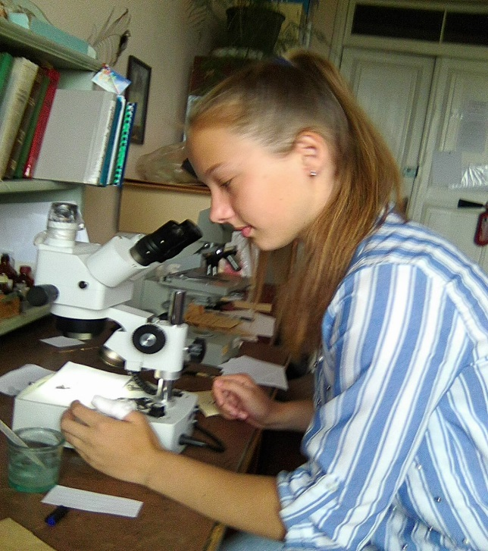
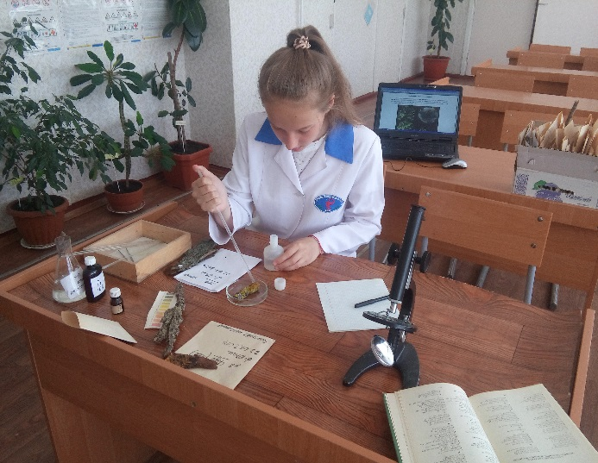
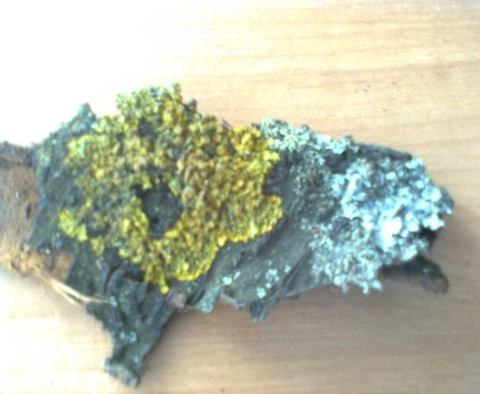
Методи дослідження:
маршрутно-польовий
лабораторний
біоіндикація

Slide 8
Лишайники – це особливі організми, в тілі яких об'єднані водорості й гриби в нові комплекси симбіотичних організмів з новими морфологічними, фізіологічними та екологічними властивостями
Фікобіонт:
Водорості
Мікобіонт:
нитки грибниці

Slide 9
Систематична структура лихенофлори с. Гоптівка
Таксон | Кількість видів
Відділ Ascomycotina Клас Lekanoromycetes | 19 19
Порядок Lecanorales Родина Lecanoraceae Рід Candelariella Lecanora | 17 3 1 2
Родина Parmeliaceae Рід Hypogymnia Evernia Melanelia Parmelia Pleurosticta | 6 2 1 1 1 1
Родина Physciaceae Рід Amandinea Phaeophyscia Physcia Physconia Rinodina | 8 1 2 3 1 1
Порядок Teloschistales Родина Teloschistaсеае Рід Xanthoria | 2 2 2
Виявлено 19 видів епіфітних лишайників
Домінують лишайники порядку Lekanorales родини Physciaceae
(8 видів)
Найменше лишайників порядку Teloschistales родини Teloschistacea
(2 види)

Slide 10
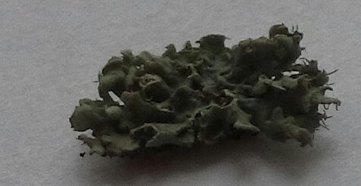
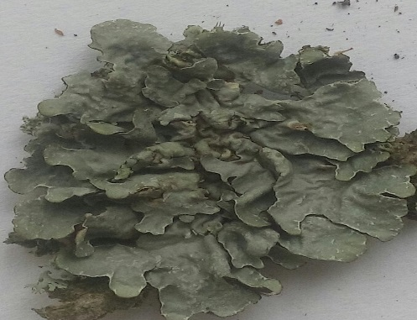
Пришкільна ділянка. Виявлено 16 видів лишайників; листуватої життєвої форми – 13 видів; накипних – 2, кущистих - 1
Домінують лишайники родини Teloschilaceae – Xantoria parietina (92,3%),
Physciaceae - Physcia adscendens (84,6%),
Parmeliaceae – Parmelia sulcata (53,9%)

Slide 11
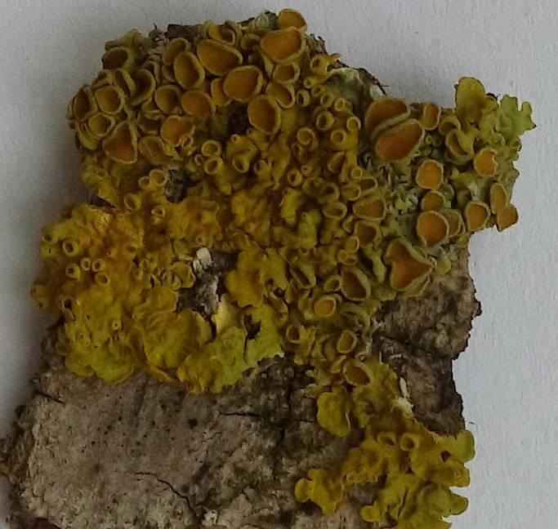
Лишайники листяного лісу. Виявлено 17 видів; листуватої форми – 13 видів, накипних – 3, кущистих - 1
Переважають лишайники
родини Teloschistaceae – Xanthoria parietina (92,3%),
родини Parmeliaceae – Parmelia sulcata (53,9%)

Slide 12
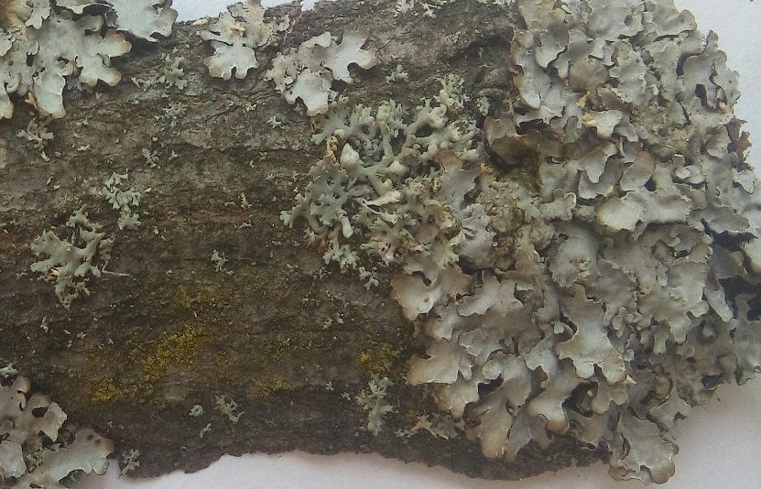
Лісосмуга. Виявлено 12 видів лишайників; листуватої життєвої форми - 10, накипних - 2, кущисті виявлено не було
Домінують лишайники
родини Physciaceae - Phaeophyscia orbicularis (80%);
родини Teloschistaceae – Xanthoria parietina (70%),
родини Parmeliaceae – Parmelia sulcata (60%)

Slide 13
Порівняння дослідних асоціацій лишайників за коефіцієнтом схожості П.Жаккара
Коефіцієнт схожості лишайників П. Жаккара (Кj) на дослідних ділянках був розрахований, спираючись на формулу:
Кj = C/A + B – C
де А – кількість видів на першій пробній ділянці,
В – кількість видів на другій пробній ділянці,
С – кількість видів, спільних для 1-ої та 2-ої ділянок
Біорізноманіття лишайників на перший (пришкільна) і другій (ліс) дослідних ділянках більше, ніж на першій (пришкільна) і третій (лісосмуга) та на другій (ліс) та третій (лісосмуга) ділянках
Середнє арифметичне трьох коефіцієнтів схожості склало 0,67, яке і є коефіцієнтом схожості даної асоціації
Дослідні ділянки | Коефіцієнт схожості П. Жаккара (Кj)
Пришкільна (перша) та ліс (друга) Пришкільна (перша) та лісосмуга (третя) Ліс (друга) та лісосмуга (третя) | 0,74 0,65 0,61

Slide 14
Рівень забруднення повітряного середовища дослідних ділянок с. Гоптівка
Назва ділянки | Види, стан та частота зустрічаємості лишайників |  |  |  | Ступень забруднен ня повітря
 | Parmelia sulcata, Кз% | Hypogymnia рhysodes, Кз% | Xanthoria рarietina, Кз% | Evernia рrunastri, Кз%
При шкільна ділянка | Великі локуси, 53,9% | Гарний вигляд, 30,8% | Багато, слань велика, 92,3% | Знайдено два екземпляри, 7,7% | Повітря не забруднене
Листяний ліс | Обгорнуті стволи дерев, 61,5% | Вигляд гарний, 30,7% | Багато, гарна форма, 100% | Знайдено три екземпляри, 23,1% | Повітря не забруднене
Лісосмуга | Деякі великі слані мають форму на півмісяця, 60% | Невелика кількість, 20% | Трапляється часто, маленький розмір слані, 70% | Відсутня | Повітря середньо забруднено

Slide 16
Висновки. Виявлено 19 видів епіфітних лишайників, які відносяться до відділу Ascomycotina, класу Lekanoromycetes та двох порядків: порядок Lecanorales (3 родини) та порядокTeloshistales (1 родина).
Найбільший коефіцієнт зустрічаємості у Xanthoria parietina (84,8%), Parmelia sulcata (59,4%) та Physcia adscendens (54,0%).
Серед життєвих форм домінують листуваті лишайники – 73,5%; накипних – 21,2%; кущистих – 5,3%.
Найбільша кількість лишайників виявлено у листяному лісі – 17 видів. Серед них домінують такі види як Xanthoria parietina та Parmelia sulcata Найменша кількість лишайників у лісосмузі біля дороги – 12 видів, серед яких домінують Phaeophyscia orbicularis, Xanthoria parietina та Parmelia sulcata; кущисті лишайники відсутні; життєдіяльність таломів пригнічена.
Видове різноманіття, частота зустрічаємості виду, форма талому та стан лишайників на пришкільної ділянці суттєво не відрізнялись від лишайників у листяному лісі.
За видовим різноманіттям, наявності стійких, середньочутливих і чутливих лишайників, за частотою їх зустрічаємості, формі та стану талому, атмосферне повітря листяного лісу й пришкільної ділянки слід вважати чистим, атмосферне повітря лісосмуги біля автотраси - середньозабрудненим.
На підставі результатів дослідження було складено ліхеноіндикаційну карту села Гоптівка.

Slide 17
Дякую за увагу!

